Slide 1
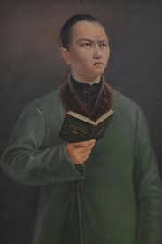
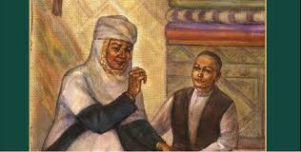
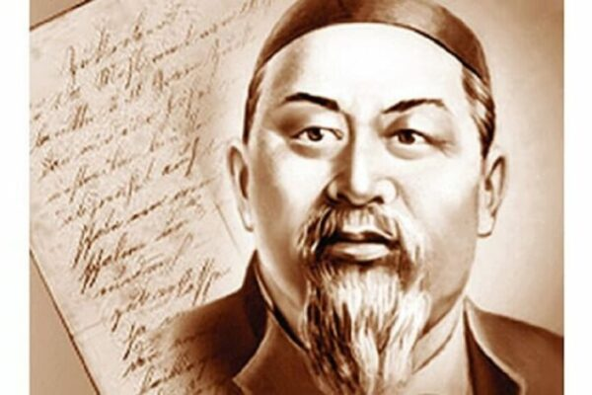
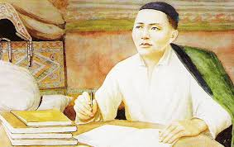
Болжам

Slide 2

Бөлім тақырыбы:
ҚАЗАҚ ТІЛІ МЕН ӘДЕБИЕТІ (Т2)
9-СЫНЫП
37
Частных детских
сада
43
Мини-центра
Жаһандану: демография. Абай Құнанбайұлы «Адамның кейбір кездері»
Сабақтың тақырыбы:
Абай Құнанбайұлы «Адамның кейбір кездері»

Slide 3
Оқу мақсаттары:
37
Частных детских
сада
43
Мини-центра
9.3.3.1 прозалық және поэзиялық шығармалардағы автордың ойы мен көтерілген мәселені анықтап, оқырманға әсерін бағалау;
Сабақ мақсаттары:
-ұлы ақынның өмірі мен шығармашылығы туралы кеңірек білу;
- өлеңде көтерілген мәселені анықтау;

Slide 4
Бағалау критерийлері:
37
Частных детских
сада
43
Мини-центра
- мәтіндер мазмұны арқылы ұлы ақын Абай мен оның шығармашылығы туралы ақпарат алады;
-өлеңнің тақырыбы мен көтерілген мәселені анықтайды;

Slide 5
Жаңа сөздер
37
Частных детских
сада
43
Мини-центра
кейбір | әлдебір
кездері | кезі,уақыты
мұң | реніш
кектеніп | ашуланып

Slide 6
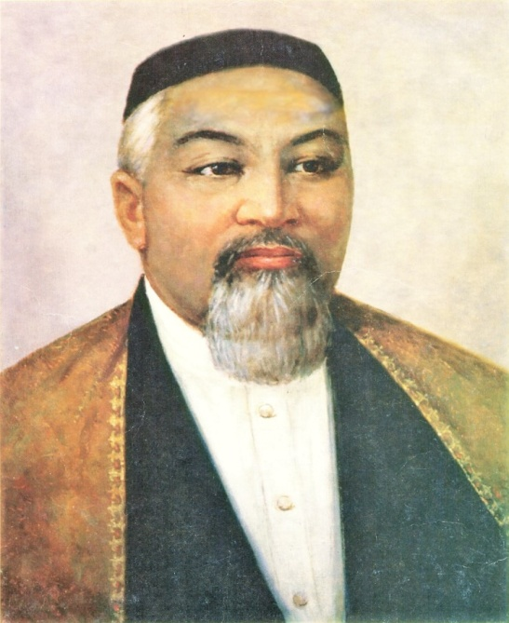
Сұрақтарға жауап беріңіз
37
Частных детских
сада
43
Мини-центра
«11Жаһандану» дегенді қалай түсінесің?
1. Абай қай жылдары өмір сүрген?
2. Ақынның қандай шығармаларын білесіз?
3. Абай қай жерлерде оқыған?
4. Абай қандай ақындардың шығармаларын аударған?
5. Ақынды Абай деп атаған кім?

Slide 7


Жауабы:
37
Частных детских
сада
43
Мини-центра
1. Абай Құнанбайұлы 1845-1904 жылдар аралығында өмір сүрген
2. «Қыс»,«Ғылым таппай мақтанба», «Көзімнің қарасы», «Адамның кейбір кездері»
3. «Ахмет – Риза» медресесінде, «Приходская школада» оқыған
4. А.Пушкин, Ю.Лермонтов, И.Крылов сияқты орыс ақындарының, шығыс ақындарының шығармаларын аударған
5. Абайды әжесі Зере еркелетіп, «Абай» деп атап кеткен

Slide 8
37
Частных детских
сада
43
Мини-центра
Абай Құнанбайұлының « Адамның кейбір кездері » өлеңі 1886 жылы жазылған.
Алғаш рет 1909 жылы
Санкт-Петербургте жарық көрген «Ибрагим Құнанбайұғлының өлеңі» деген жинақта жарияланды
Араб, башқұрт, қарақалпақ, қырғыз, орыс, өзбек, татар, тәжік, түрікмен тілдеріне аударылған
М.Ю. Лермонтовтың «Журналист, читатель и писатель» атты шығармасымен, сондағы жазушының сөзімен сарындас келеді.

Slide 9
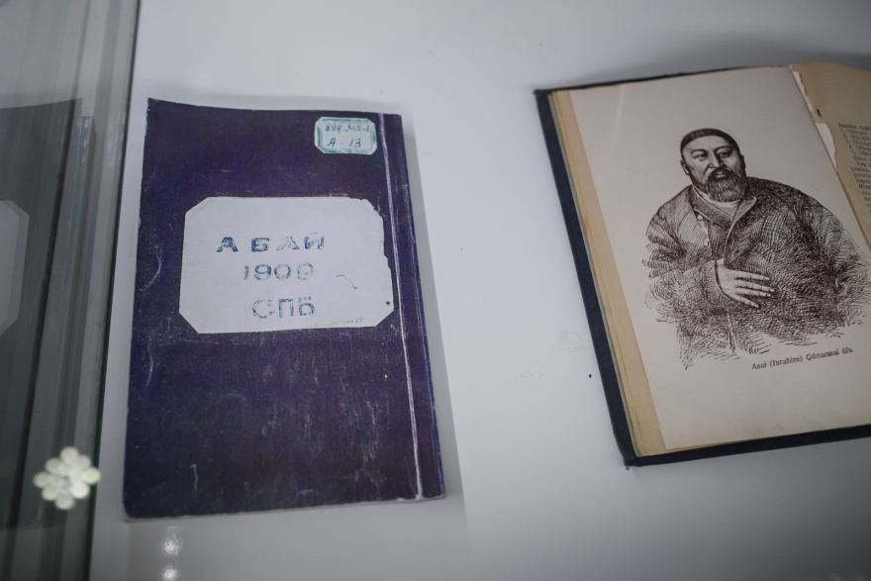
Тыңдалым мәтіні
37
Частных детских
сада
43
Мини-центра
Адамның кейбір кездері
Көңілде алаң басылса;
Тәңірінің берген өнері
Көк бұлттан ашылса.
Сылдырлап өңкей келісім
Тас бұлақтың суындай,
Кірлеген жүрек өз ішін
Тұра алмас әсте жуынбай
Сонда ақын белін буынып,
Алды –артына қаранар.
Дүние кірін жуынып,
Көрініп ойға, сөз салар.
Ызалы жүрек, долы қол,
Улы сия, ащы тіл
Не жазып кетсе, жайы - сол
Жек көрсеңдер, өзің біл.

Slide 10
1-тапсырма
Тыңдалым мәтіні бойынша сұрақтарға жауап беріңіз
37
Частных детских
сада
43
Мини-центра
Өлең не туралы деп ойлайсыз?
Абай бұл өлеңді кімге арнап отыр?
Ақын бұл өлеңінде қандай мәселені қозғайды?
«Ызалы жүрек, долы қол,
Улы сия, ащы тіл
Не жазып кетсе жайы - сол» деген сөйлемді қалай түсінесіз?

Slide 11
Өзіңізді тексеріңіз:
Өлең ақындық өнер, сөз өнері туралы
37
Частных детских
сада
43
Мини-центра
Сөз өнерін бағалайтын адамдарға арнайды
Ақын не туралы жазу керек, қай тұрғыдан келіп, нені, қалай айту керек деген мәселені қозғайды
Ақын бейнесі, ақындық шабытты суреттейді

Slide 12
2-тапсырма
Берілген шумақтардағы ойды сөйлемдермен сәйкестендіріңіз
37
Частных детских
сада
43
Мини-центра
Сонда ақын белін буынып,
Алды-артына қаранар.
Дүние кірін жуынып,
Көрініп ойға, сөз салар
1.Бұл сөз бәріне жақпауы мүмкін, жазылған соң, керегін алар.
2. Саналы ақын ойланып, дұрыс ой айтар .
Ызалы жүрек, долы қол
Улы сия, ащы тіл,
Не жазып кетсе, жайы- сол,
Жек көрсеңдер, өзің біл.

Slide 13
Өзіңізді тексеріңіз:
43
Мини-центра
37
Частных детских
сада
Саналы ақын ойланып, дұрыс ой айтар .
Сонда ақын белін буынып,
Алды-артына қаранар.
Дүние кірін жуынып,
Көрініп ойға, сөз салар
Ызалы жүрек, долы қол
Улы сия, ащы тіл,
Не жазып кетсе, жайы- сол,
Жек көрсеңдер, өзің біл.
Бұл сөз бәріне жақпауы мүмкін, жазылған соң, керегін алар.

Slide 14
3-тапсырма
Өлеңнің тақырыбы мен онда көтерілген мәселені анықтаңыз
37
Частных детских
сада
43
Мини-центра
Тақырыбы
?
Көтерілген мәселе
?

Slide 15
Өзіңізді тексеріңіз:
37
Частных детских
сада
43
Мини-центра
Сөз өнері,өлең, ән туралы
Тақырыбы
Көтерілген мәселе
Ақынның өлеңге қойған
талабы арқылы поэзияны
бағалауға шақырады

Slide 16

Бүгін нені білдіңіз?
Жаө37Жажжжө
Частных детских
сада
43
Мини-центра
-Абай Құнанбайұлының өмірі мен шығармалары туралы тағы бір ақпарат білдіңіз;
- өлеңнің тақырыбы мен ондағы мәселені анықтай алдыңыз;

Slide 17
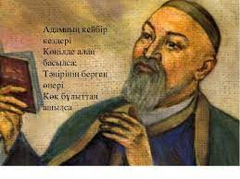
Қосымша тапсырма
Жаө37Жажжжө
Частных детских
сада
43
Мини-центра
Өлеңнің орыс тіліндегі аудармасын оқып, салыстырып көріңіз.

